Slide 1
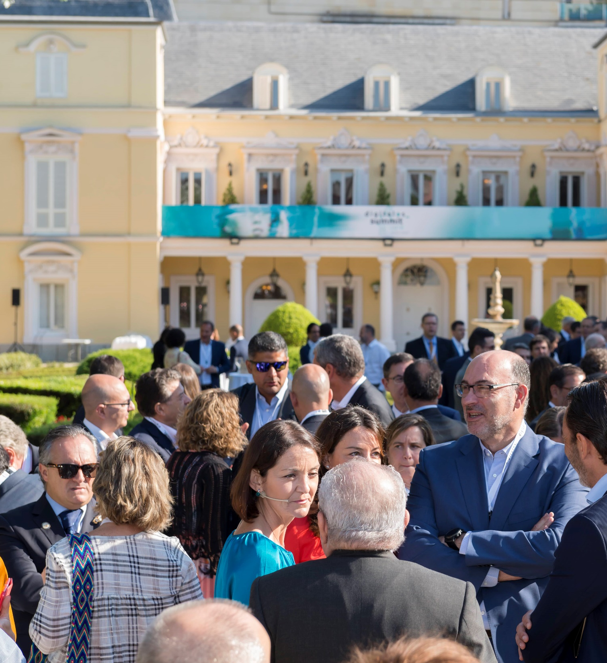
Digitales SUMMIT 2018
10 y 11 de julio, Duques de Pastrana, Madrid

Slide 2
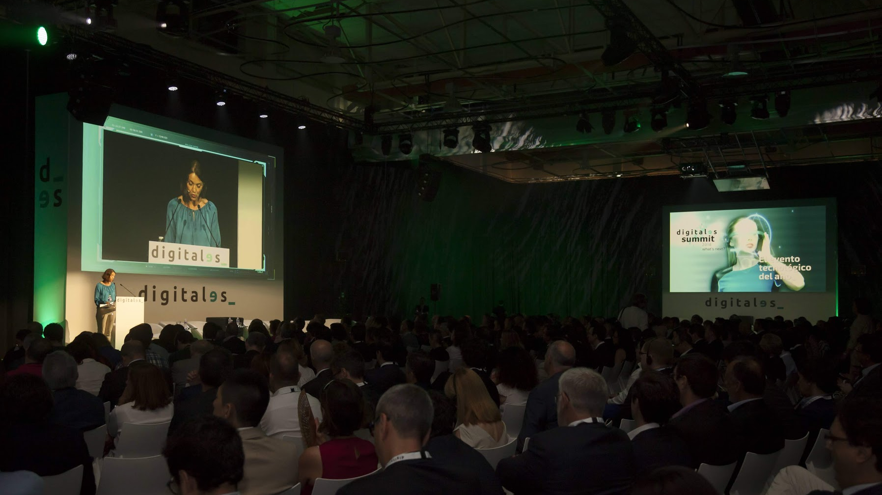
Digitales SUMMIT 2018
522 asistentes
registrados

Slide 3
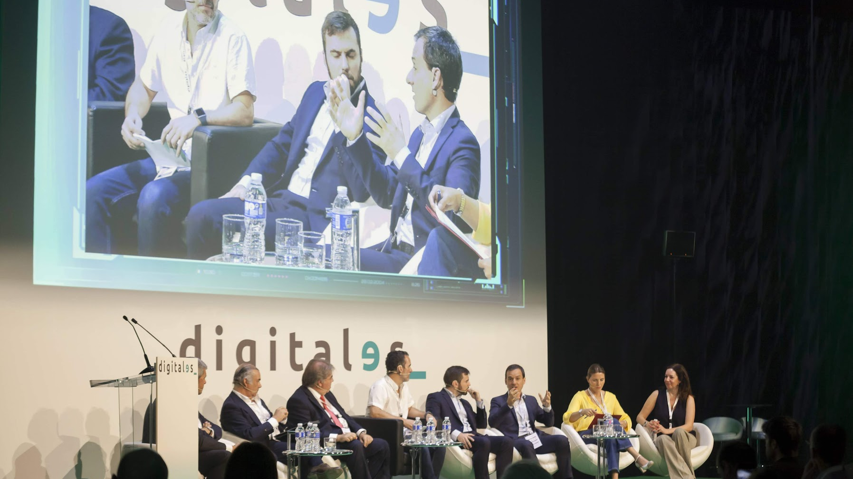
60
ponentes
Digitales SUMMIT 2018

Slide 4
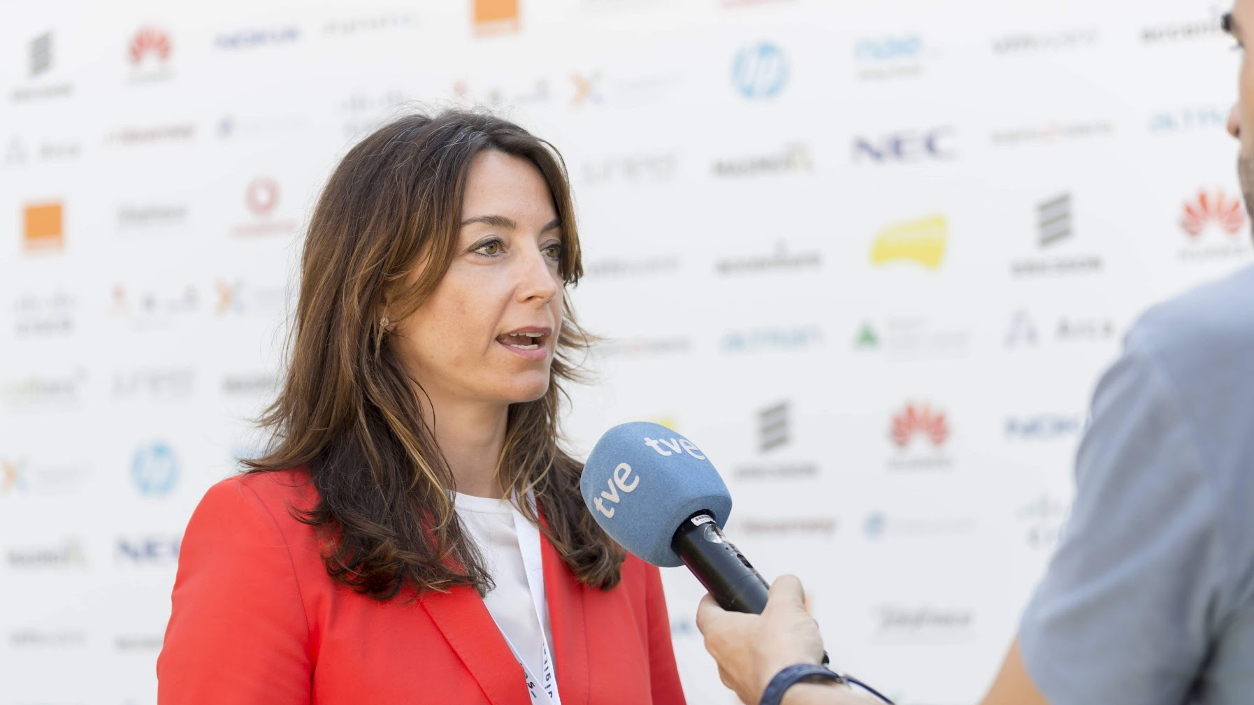
56 periodistas
acreditados
Digitales SUMMIT 2018

Slide 5
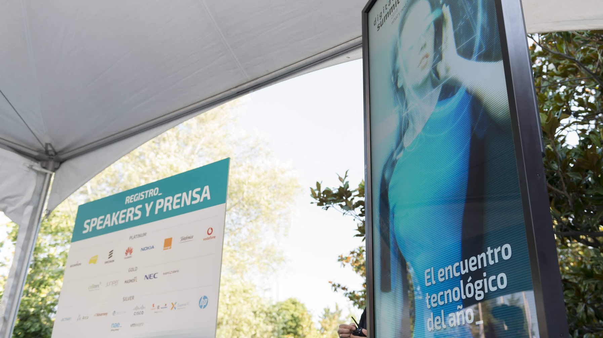
Digitales SUMMIT 2018
+ 700 noticias y entrevistas en prensa
2 noticias TV
*Fuente: JP MEDIA, Alexia

Slide 6
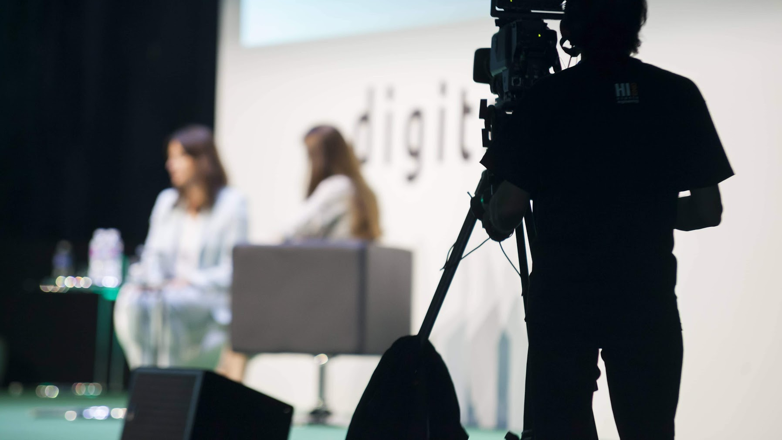
Digitales SUMMIT 2018
+ 200 mil euros Valor Publicitario Equivalente prensa escrita
*Fuente: JP MEDIA, Alexia

Slide 7
Digitales SUMMIT 2018
25 millones
de impresiones Twitter*
*orgánicas
*Fuente: Twitter Analitycs

Slide 8
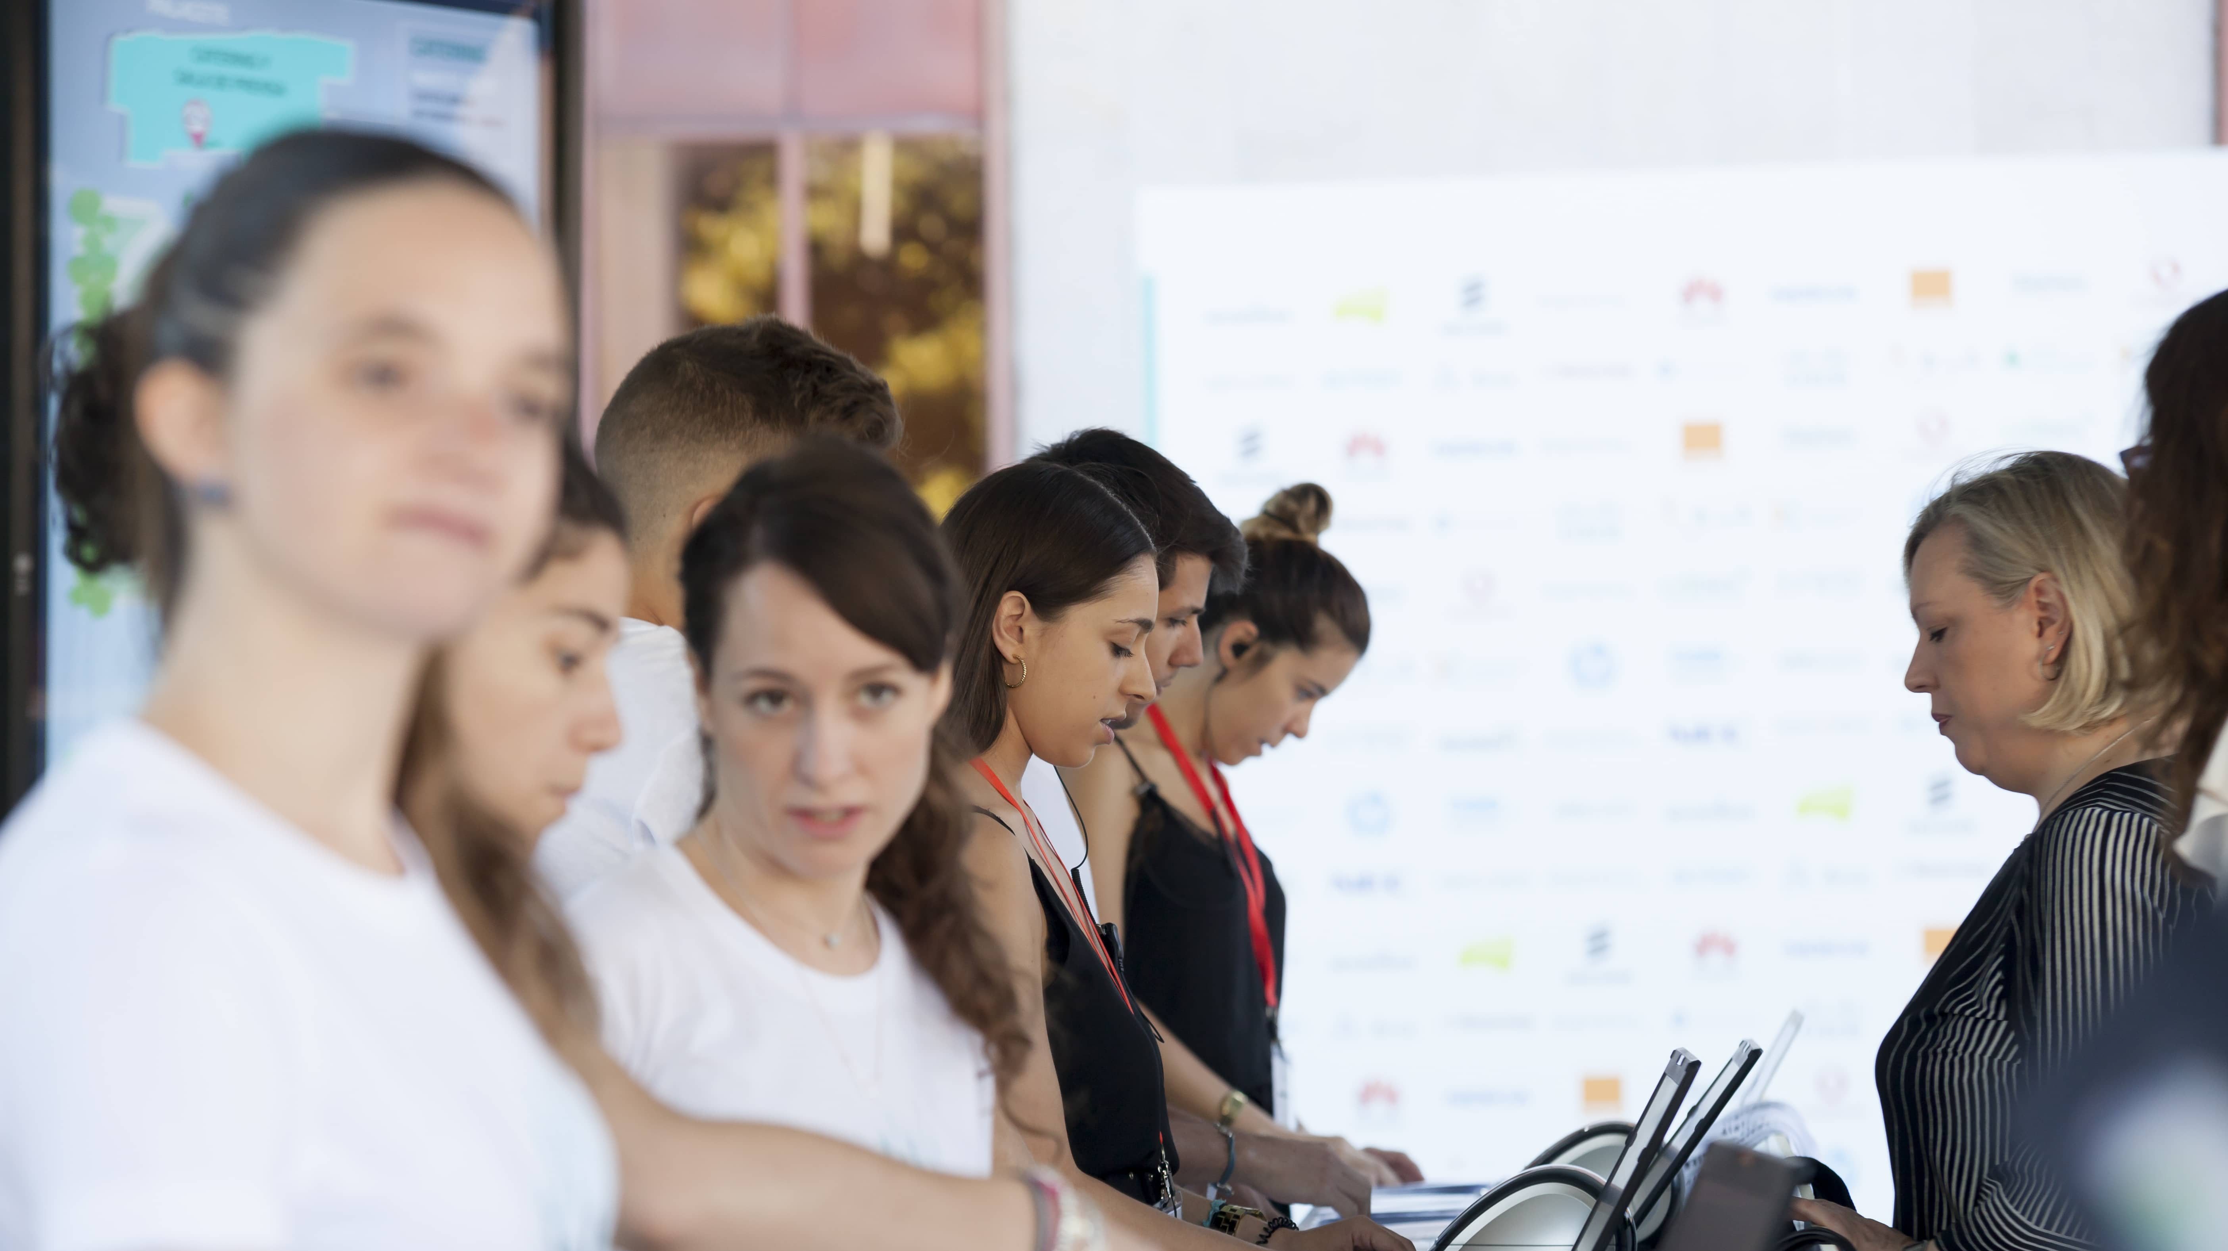
Digitales SUMMIT 2018
+ 900 cuentas
hablando del evento
*Fuente: Twitter Analitycs

Slide 9
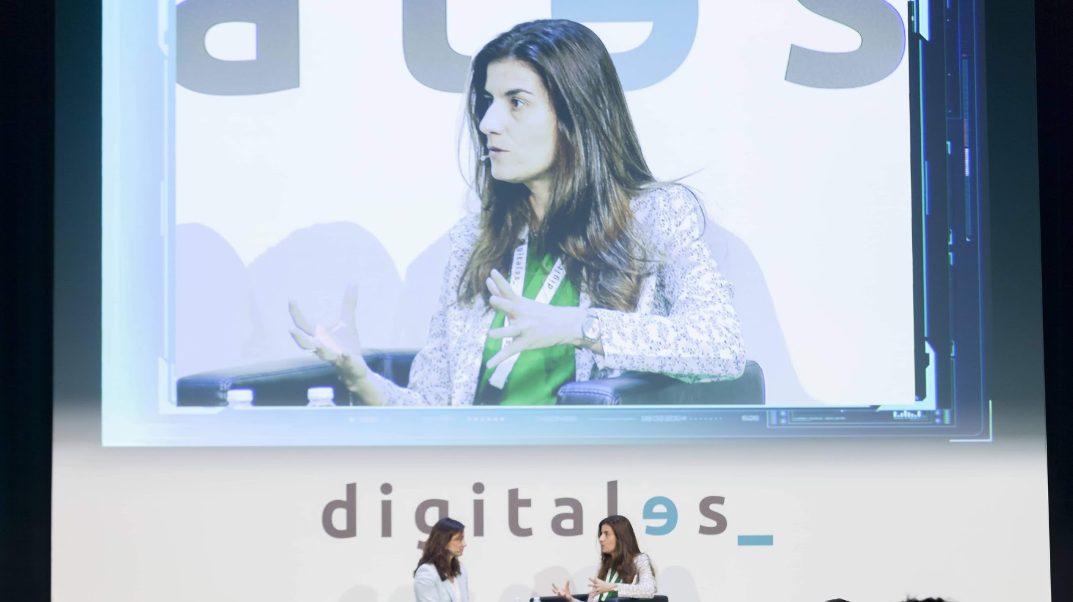
#trendingtopic
nacional la mañana del 10 de julio
*sin publicidad
Digitales SUMMIT 2018
*Fuente: Twitter Analitycs

Slide 10
21 patrocinadores
Accenture, Ericsson, Everis, Huawei, Nokia, Orange, Telefonica, Vodafone, Cellnex, Juniper, Masmovil, Nec, Sobra Steria, Altram, Arca, AT Kearney, Berocam, Cisco, Euskaltel, Experis, HP, NAE, VMWare
Digitales SUMMIT 2018

Slide 11
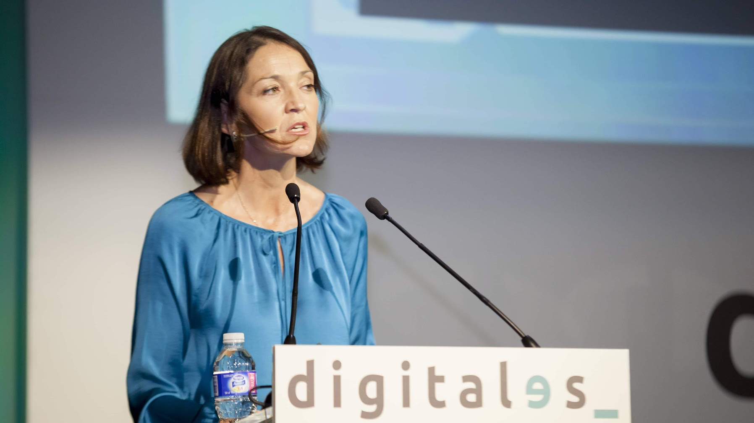
Digitales SUMMIT 2018
Participación institucional:
Ministerio de Economía
Ministerio de Industria
Comisión Europea
CNI
AEPD
OTAN
INCIBE

Slide 12
Muchas gracias

